Slide 1
Лекция 7
Строки
Владислав Карюкин
Notes:
Note from Chuck. If you are using these materials, you can remove the UM logo and replace it with your own, but please retain the CC-BY logo on the first page as well as retain the acknowledgement page(s) at the end.

Slide 2
Строковый тип данных
>>> str1 = "Hello"
>>> str2 = 'there'
>>> bob = str1 + str2
>>> print(bob)
Hellothere
>>> str3 = '123'
>>> str3 = str3 + 1
Traceback (most recent call last): File "<stdin>", line 1, in <module>
TypeError: cannot concatenate 'str' and 'int' objects
>>> x = int(str3) + 1
>>> print(x)
124
>>>
Строка - это последовательность символов
В строковом литерале используются кавычки "Hello" или "Hello".
Для строк + означает «объединение».
Когда строка содержит числа, это все еще строка
Мы можем преобразовать числа в строке в число с помощью int ()

Slide 3
Чтение и преобразование
>>> name = input('Enter:')
Enter:Chuck
>>> print(name)
Chuck
>>> apple = input('Enter:')
Enter:100
>>> x = apple – 10
Traceback (most recent call last): File "<stdin>", line 1, in <module>
TypeError: unsupported operand type(s) for -: 'str' and 'int'
>>> x = int(apple) – 10
>>> print(x)
90
Мы предпочитаем читать данные, используя строки, а затем анализировать и преобразовывать данные по мере необходимости.
Это дает нам больше контроля над ошибочными ситуациями и / или неправильным вводом данных пользователем.
Входные числа должны быть преобразованы из строк

Slide 4
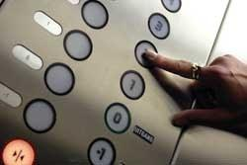
Заглядывая внутрь строк
Мы можем получить любой отдельный символ в строке, используя индекс, указанный в квадратных скобках.
Значение индекса должно быть целым числом и начинаться с нуля.
Значение индекса может быть выражением, которое вычисляется
b
a
n
a
n
a
0
1
2
3
4
5
>>> fruit = 'banana'
>>> letter = fruit[1]
>>> print(letter)
a
>>> x = 3
>>> w = fruit[x - 1]
>>> print(w)
n

Slide 5
За пределами символов строки
Вы получите ошибку Python, если попытаетесь индексировать за пределами конца строки
Так что будьте осторожны при построении значений индекса и срезов
>>> zot = 'abc'
>>> print(zot[5])
Traceback (most recent call last): File "<stdin>", line 1, in <module>
IndexError: string index out of range
>>>

Slide 6
У строк есть длины
Встроенная функция len дает нам длину строки
b
a
n
a
n
a
0
1
2
3
4
5
>>> fruit = 'banana'
>>> print(len(fruit))
6

Slide 7
Функция len
>>> fruit = 'banana'
>>> x = len(fruit)
>>> print(x)
6
Функция - это некоторый сохраненный код, который мы используем. Функция принимает некоторый ввод и производит вывод.
len()
function
'banana'
(a string)
6
(a number)

Slide 8
Функция len
>>> fruit = 'banana'
>>> x = len(fruit)
>>> print(x)
6
Функция - это некоторый сохраненный код, который мы используем. Функция принимает некоторый ввод и производит вывод.
def len(inp):
blah
blah
for x in y:
blah
blah
'banana'
(a string)
6
(a number)

Slide 9
Проходя через строку
Используя оператор while, переменную итерации и функцию len, мы можем построить цикл для просмотра каждой буквы в строке по отдельности
fruit = 'banana'
index = 0
while index < len(fruit):
letter = fruit[index]
print(index, letter)
index = index + 1
0 b
1 a
2 n
3 a
4 n
5 a

Slide 10
Проходя через строки
Определенный цикл с использованием оператора for намного элегантнее
Переменная итерации полностью обрабатывается циклом for
b
a
n
a
n
a
fruit = 'banana'
for letter in fruit:
print(letter)

Slide 11
Проходя через строки
Определенный цикл с использованием оператора for намного элегантнее
Переменная итерации полностью обрабатывается циклом for
fruit = 'banana'
for letter in fruit :
print(letter)
b
a
n
a
n
a
index = 0
while index < len(fruit) :
letter = fruit[index]
print(letter)
index = index + 1

Slide 12
Цикл и подсчет
Это простой цикл, который перебирает каждую букву в строке и подсчитывает, сколько раз цикл встречает символ 'a'.
word = 'banana'
count = 0
for letter in word :
if letter == 'a' :
count = count + 1
print(count)

Slide 13
Заглянуть глубже
Переменная итерации «выполняет итерацию» по последовательности (упорядоченный набор)
Блок (тело) кода выполняется один раз для каждого значения в последовательности
Переменная итерации перемещается по всем значениям в последовательности
Iteration variable
Six-character string
for letter in 'banana' :
print(letter)

Slide 14
Yes
Done?
No
b
a
n
a
n
a
Advance letter
print(letter)
for letter in 'banana' :
print(letter)
Переменная итерации «выполняет итерацию» по строке, и блок (тело) кода выполняется один раз для каждого значения в последовательности

Slide 15
Больше операций со строками

Slide 16
Нарезка строк
M
o
n
t
y
P
y
t
h
o
n
0
1
2
3
4
5
6
7
8
9
10
11
Мы также можем просмотреть любой непрерывный участок строки, используя оператор двоеточия
Второе число находится за концом фрагмента - «до, но не включая».
Если второе число находится за концом строки, оно останавливается в конце
>>> s = 'Monty Python'
>>> print(s[0:4])
Mont
>>> print(s[6:7])
P
>>> print(s[6:20])
Python

Slide 17
Нарезка строк
M
o
n
t
y
P
y
t
h
o
n
0
1
2
3
4
5
6
7
8
9
10
11
Если мы опускаем первое или последнее число среза, предполагается, что это начало или конец строки соответственно
>>> s = 'Monty Python'
>>> print(s[:2])
Mo
>>> print(s[8:])
thon
>>> print(s[:])
Monty Python

Slide 18
Связка строк
Когда оператор + применяется к строкам, это означает «конкатенацию»
>>> a = 'Hello'
>>> b = a + 'There'
>>> print(b)
HelloThere
>>> c = a + ' ' + 'There'
>>> print(c)
Hello There
>>>

Slide 19
Использование in в качестве логического оператора
>>> fruit = 'banana'
>>> 'n' in fruit
True
>>> 'm' in fruit
False
>>> 'nan' in fruit
True
>>> if 'a' in fruit :
... print('Found it!')
...
Found it!
>>>
Ключевое слово in также можно использовать для проверки, входит ли одна строка в другую.
Выражение in - это логическое выражение, которое возвращает True или False и может использоваться в операторе if.

Slide 20
Сравнение строк
if word == 'banana':
print('All right, bananas.')
if word < 'banana':
print('Your word,' + word + ', comes before banana.')
elif word > 'banana':
print('Your word,' + word + ', comes after banana.')
else:
print('All right, bananas.')

Slide 21
Библиотеки строк
Python имеет ряд строковых функций, которые находятся в строковой библиотеке.
Эти функции уже встроены в каждую строку - мы вызываем их, добавляя функцию к строковой переменной.
Эти функции не изменяют исходную строку, вместо этого они возвращают новую строку, которая была изменена.
>>> greet = 'Hello Bob'
>>> zap = greet.lower()
>>> print(zap)
hello bob
>>> print(greet)
Hello Bob
>>> print('Hi There'.lower())
hi there
>>>

Slide 22
>>> stuff = 'Hello world'
>>> type(stuff)
<class 'str'>
>>> dir(stuff)
['capitalize', 'casefold', 'center', 'count', 'encode', 'endswith', 'expandtabs', 'find', 'format', 'format_map', 'index', 'isalnum', 'isalpha', 'isdecimal', 'isdigit', 'isidentifier', 'islower', 'isnumeric', 'isprintable', 'isspace', 'istitle', 'isupper', 'join', 'ljust', 'lower', 'lstrip', 'maketrans', 'partition', 'replace', 'rfind', 'rindex', 'rjust', 'rpartition', 'rsplit', 'rstrip', 'split', 'splitlines', 'startswith', 'strip', 'swapcase', 'title', 'translate', 'upper', 'zfill']
https://docs.python.org/3/library/stdtypes.html#string-methods

Slide 23
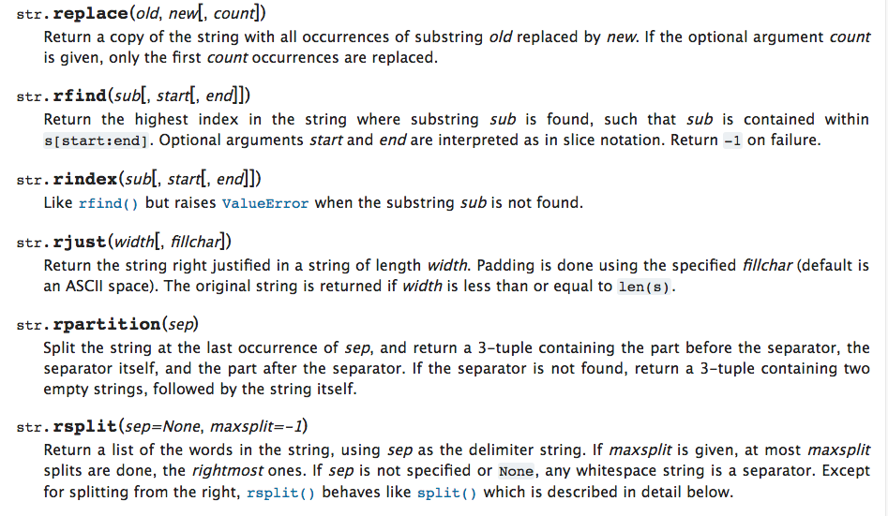

Slide 24
Библиотеки строк
str.capitalize()
str.center(width[, fillchar])
str.endswith(suffix[, start[, end]])
str.find(sub[, start[, end]])
str.lstrip([chars])
str.replace(old, new[, count])
str.lower()
str.rstrip([chars])
str.strip([chars])
str.upper()

Slide 25
Поиск строки
b
a
n
a
n
a
Мы используем функцию find () для поиска подстроки в другой строке
find () находит первое вхождение подстроки
Если подстрока не найдена, find () возвращает -1.
Помните, что позиция строки начинается с нуля
0
1
2
3
4
5
>>> fruit = 'banana'
>>> pos = fruit.find('na')
>>> print(pos)
2
>>> aa = fruit.find('z')
>>> print(aa)
-1

Slide 26
Приводя все к Верхнему регистру
Вы можете сделать копию строки в нижнем или верхнем регистре
Часто, когда мы ищем строку с помощью find (), мы сначала преобразуем строку в нижний регистр, чтобы мы могли искать строку независимо от регистра.
>>> greet = 'Hello Bob'
>>> nnn = greet.upper()
>>> print(nnn)
HELLO BOB
>>> www = greet.lower()
>>> print(www)
hello bob
>>>

Slide 27
Поиск и замена
Функция replace () похожа на операцию «поиск и замену» в текстовом процессоре.
Он заменяет все вхождения строки поиска строкой замены
>>> greet = 'Hello Bob'
>>> nstr = greet.replace('Bob','Jane')
>>> print(nstr)
Hello Jane
>>> nstr = greet.replace('o','X')
>>> print(nstr)
HellX BXb
>>>

Slide 28
Удаление пробелов
Иногда мы хотим взять строку и удалить пробелы в начале и / или в конце
lstrip () и rstrip () удаляют пробелы слева или справа
strip () удаляет начальные и конечные пробелы
>>> greet = ' Hello Bob '
>>> greet.lstrip()
'Hello Bob '
>>> greet.rstrip()
' Hello Bob'
>>> greet.strip()
'Hello Bob'
>>>

Slide 29
Префиксы
>>> line = 'Please have a nice day'
>>> line.startswith('Please')
True
>>> line.startswith('p')
False

Slide 30

Разбор и парсинг
21
31
From stephen.marquard@uct.ac.za Sat Jan 5 09:14:16 2008
>>> data = 'From stephen.marquard@uct.ac.za Sat Jan 5 09:14:16 2008'
>>> atpos = data.find('@')
>>> print(atpos)
21
>>> sppos = data.find(' ',atpos)
>>> print(sppos)
31
>>> host = data[atpos+1 : sppos]
>>> print(host)
uct.ac.za

Slide 31
Два вида строк
Python 2.7.10
>>> x = '이광춘'
>>> type(x)
<type 'str'>
>>> x = u'이광춘'
>>> type(x)
<type 'unicode'>
>>>
Python 3.5.1
>>> x = '이광춘'
>>> type(x)
<class 'str'>
>>> x = u'이광춘'
>>> type(x)
<class 'str'>
>>>
In Python 3, all strings are Unicode

Slide 32
Резюме
Строковые операции
Строковые библиотеки
Сравнение строк
Поиск в строках
Замена текста
Удаление пробелов
Типы строк
Чтение/конвертация
Индексирование строк []
Нарезка строк [2:4]
Цикл по строкам через
for и while
Связка строк через +

